Slide 1


Slide 2

Cấu trúc
Ảnh
Cấu trúc CNN
Huấn luyện model

Slide 3
1. Ảnh
Bộ dữ liệu MNIST (Modified National Institute of Standards and Technology) là chuẩn đánh giá tiêu chuẩn để đánh giá các thuật toán machine learning và computer vision.
Nguồn
Số lượng: 70.000 ảnh chữ số viết tay và đáp án
Kích thước: 28x28 pixel
Màu sắc: grayscale (đen → xám đậm → xám → xám nhạt → trắng)
Mô tả
Ảnh
60.000 dữ liệu TRAIN
Đáp án
MNIST
Ảnh
10.000 dữ liệu TEST
Đáp án

Slide 4
1. Ảnh
Train (Dữ liệu học/huấn luyện)
Test (Dữ liệu thi/kiểm tra)
Là phần dữ liệu mô hình được phép xem cả ảnh lẫn đáp án. Mô hình sẽ liên tục nhìn ảnh, đoán chữ số, so sánh với đáp án rồi tự điều chỉnh các trọng số để giảm lỗi.
Là phần dữ liệu hoàn toàn mới mà mô hình chưa từng được thấy trong suốt quá trình học. Khi học xong, ta đưa ảnh cho mô hình đoán xem độ chính xác thực tế đạt bao nhiêu.

Slide 5
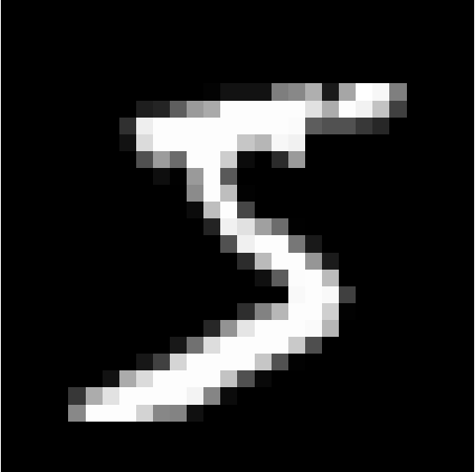
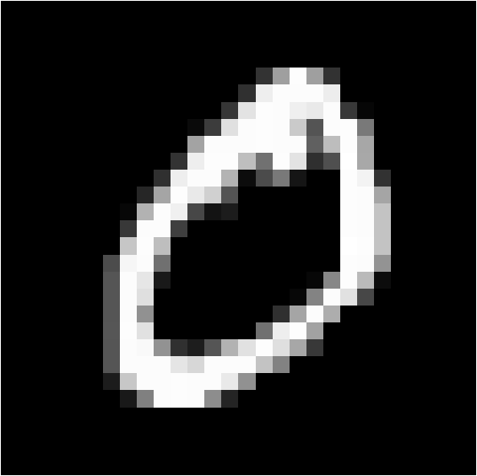
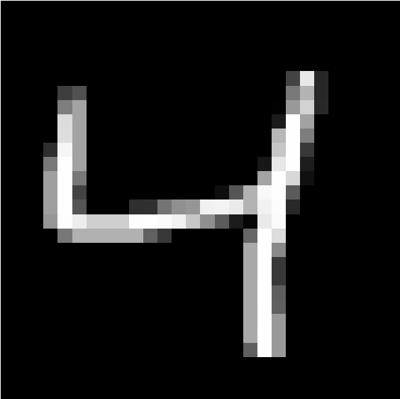
1. Ảnh
Một số mẫu dữ liệu từ MNIST
Hình ảnh
Đáp án
5
0
4

Slide 6
2. Cấu trúc CNN
Convolutional Neural Networks (CNN) là một mô hình học sâu (Deep Learning) được thiết kế chuyên biệt để xử lý dữ liệu hình ảnh và thị giác máy tính.
Khái niệm
Hoạt động dựa trên nguyên lý của mạng nơ-ron truyền thống, có khả năng tự động trích xuất đặc trưng mà không cần sự can thiệp thủ công từ con người.
Nguyên lý hoạt động
Ứng dụng
Nhận diện vật thể, phân loại hình ảnh và xử lý video hiệu quả.

Slide 7
2. Cấu trúc CNN
Ảnh
Conv2D
ReLU
MaxPooling
Conv2D
Dense(64)
Flatten
MaxPooling
ReLU
ReLU
Dropout
Dense(32)
ReLU
Dự đoán
Softmax
Dense(10)
Dropout

Slide 8
2. Cấu trúc CNN
a. Conv2D
Conv2D (2D Convolution) là phép tích chập 2 chiều, là lớp cốt lõi trong cấu trúc CNN
Sử dụng các Kernel/Filter để quét qua ảnh
Phát hiện các đặc trưng như nét, cạnh, đường cong và góc
Tạo ra các Feature Map: Giá trị lớn thể hiện vị trí đặc trưng mạnh. Giá trị nhỏ thể hiện đặc trưng ít hoặc không xuất hiện
Conv2D giống như một bộ quét ảnh bằng nhiều filter để tìm ra các đặc điểm quan trọng, sau đó CNN dựa vào những đặc điểm đó để nhận biết chữ số

Slide 9
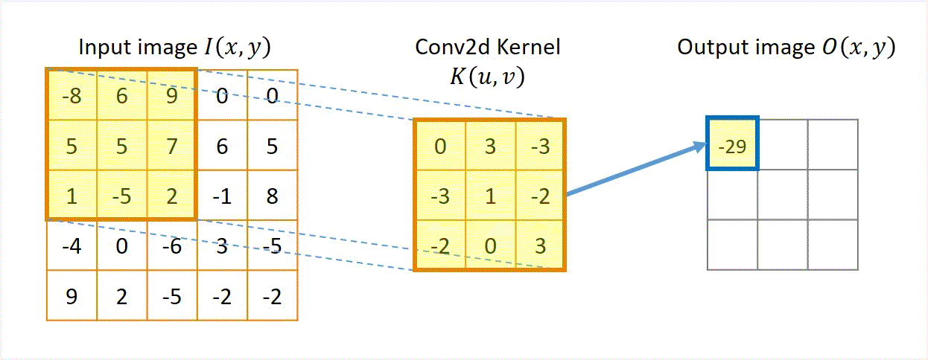
2. Cấu trúc CNN
a. Conv2D

Slide 10
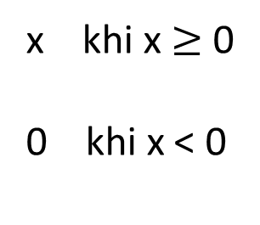
2. Cấu trúc CNN
b. ReLU
ReLU (Rectified Linear Unit) là một hàm kích hoạt, thường được đặt sau Conv2D
x khi x $≥$ 0
0 khi x < 0
Công thức
F(x) =
Chuyển các giá trị âm thành 0 và giữ nguyên các giá trị dương giúp loại bỏ các phản hồi không cần thiết và giữ lại những vị trí mà filter phản ứng tích cực với đặc trưng

Slide 11
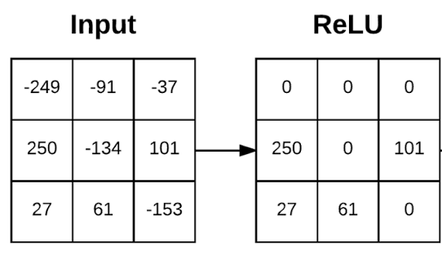


2. Cấu trúc CNN
b. ReLU

Slide 12
2. Cấu trúc CNN
c. MaxPooling
Max pooling là một kỹ thuật thường được sử dụng trong mạng nơ-ron tích chập (CNN) để giảm kích thước không gian của dữ liệu đầu vào
Chia Feature Map thành các vùng nhỏ
Giữ lại giá trị lớn nhất của mỗi vùng
Giảm kích thước dữ liệu nhưng vẫn giữ lại phản hồi mạnh nhất đối với các đặc trưng đã phát hiện

Slide 13
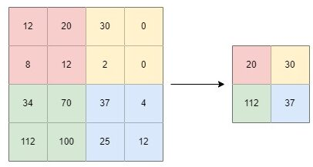
2. Cấu trúc CNN
c. MaxPooling

Slide 14
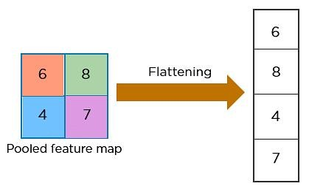
2. Cấu trúc CNN
d. Flatten
Flatten là hàm chuyển Feature Map từ ma trận thành vector 1 chiều

Slide 15
2. Cấu trúc CNN
e. Dense
Dense là lớp kết nối đầy đủ (Fully Connected Layer), gồm các neuron, mỗi neuron nhận thông tin từ toàn bộ đầu vào.
Dense kết hợp các đặc trưng đã được trích xuất để thực hiện phân loại và đưa ra dự đoán cuối cùng.
Dense(64)
Dense(32)
Dense(10)

Slide 16
2. Cấu trúc CNN
f. Dropout
Dropout là kỹ thuật tạm thời vô hiệu hóa một số neuron trong quá trình huấn luyện
Dropout tạm thời tắt ngẫu nhiên 1 số neuron
Các neuron bị tắt sẽ không tham gia vào lần tính toán đó
Không phụ thuộc quá nhiều vào một vài neuron, mà học cách sử dụng nhiều đặc trưng khác nhau
Dropout giúp mô hình khái quát hóa tốt hơn với dữ liệu mới

Slide 17
2. Cấu trúc CNN
g. Softmax
Chuyển các giá trị đầu ra thành phân bố xác suất cho 10 lớp, từ đó chọn lớp có xác suất cao nhất làm kết quả dự đoán.

Slide 18
3. Huấn luyện model

